Slide 1
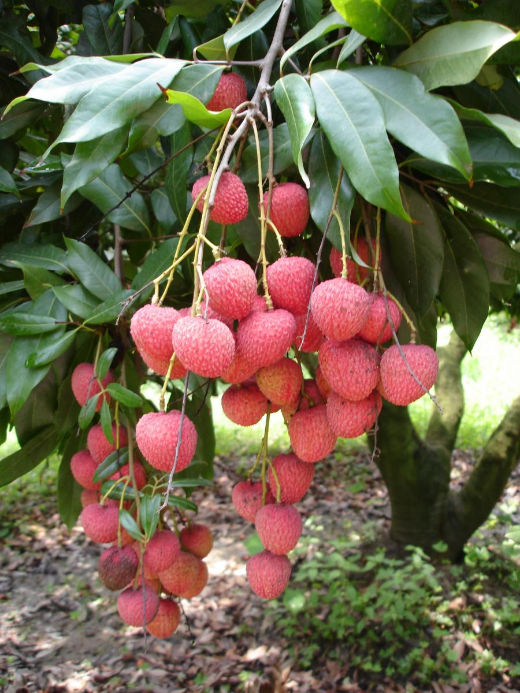
সবাইকে ফলের শুভেচ্ছা

Slide 2
শিক্ষক পরিচিতিঃ
উপস্থাপনায়ঃ
উজ্জ্বল দাম,
সহকারী শিক্ষক,
কাহারডাংগা সরকারী প্রাথমিক বিদ্যালয়,
ফকিরহাট, বাগেরহাট।
মোবাঃ ০১৭৬৩৮১৫৮৮৫

Slide 3
পাঠ পরিচিতিঃ
শ্রেণিঃ পঞ্চম
বিষয়ঃ বাংলা
পাঠ শিরোনামঃ বীরের রক্তে প্রতিষ্ঠিত দেশ।
পাঠ্যাংশঃ দুরন্ত এক----অবস্থান নিতে।
সময়ঃ ৪০ মিনিট

Slide 4
শিখনফলঃ
১। পাঠ্যাংশটুকু শুদ্ধভাবে উচ্চারণ করে পড়তে পারবে।
২। নতুন শব্দের অর্থ বলতে পারবে।
৩। মুক্তিযুদ্ধ সম্পর্কে বলতে পারবে।

Slide 5
পাঠ শিরোনামঃ
বীরের রক্তে প্রতিষ্ঠিত দেশ

Slide 6
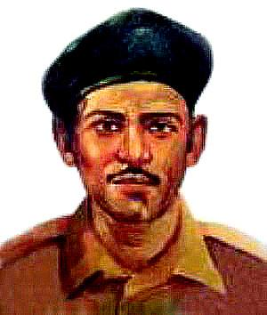
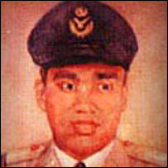
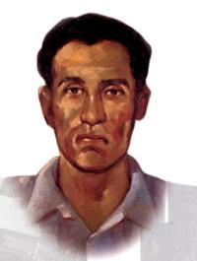
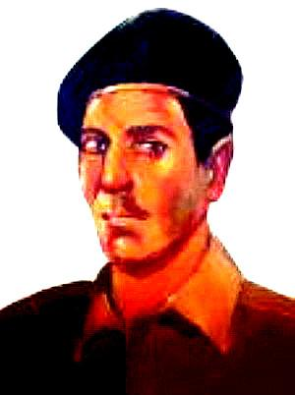
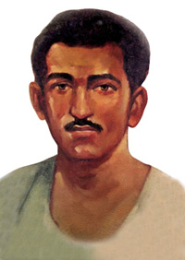
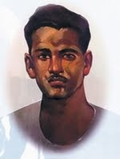
বীরশ্রেষ্ঠ নূর মোহাম্মদ শেখ
বীরশ্রেষ্ঠ মতিউর রহমান
বীরশ্রেষ্ঠ রুহুল আমিন
বীরশ্রেষ্ঠ মহিউদ্দীন জাহাঙ্গীর
বীরশ্রেষ্ঠ আব্দুর রউফ
বীরশ্রেষ্ঠ হামিদুর রহমান
বীরশ্রেষ্ঠ মোস্তফা কামাল

Slide 7
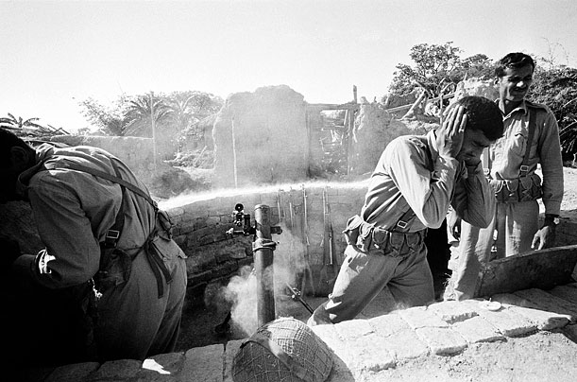

Slide 8
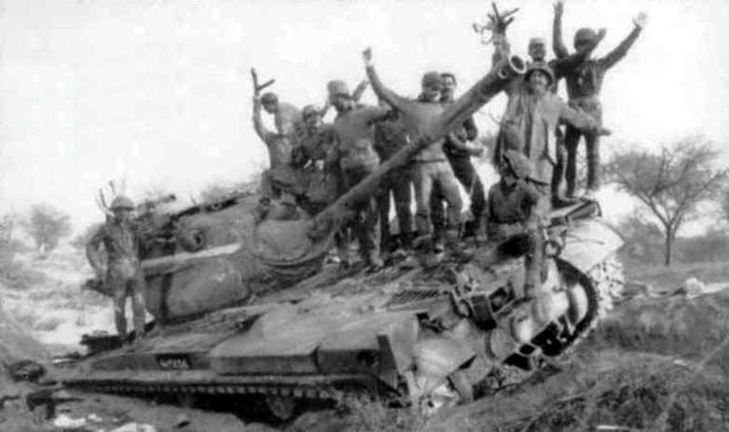
যুদ্ধের দৃশ্য

Slide 9
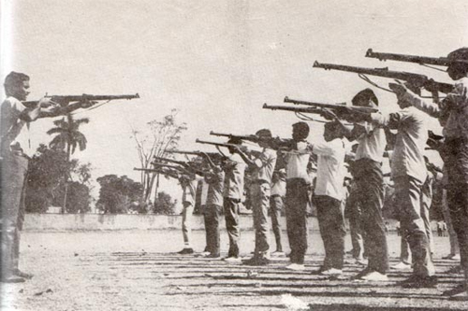
যুদ্ধের দৃশ্য

Slide 10
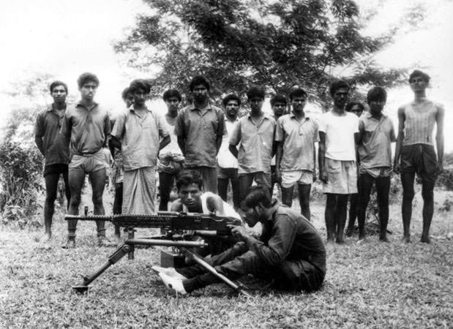
যুদ্ধের দৃশ্য

Slide 11
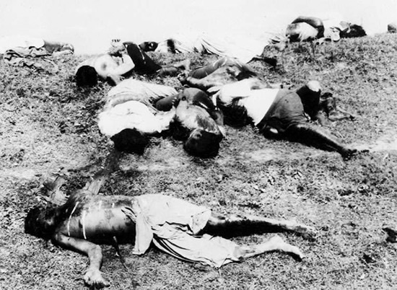
যুদ্ধের দৃশ্য

Slide 12
মুক্তিযুদ্ধের দৃশ্য

Slide 13
শিক্ষকের পাঠ

Slide 14
নীরব পাঠঃ

Slide 15
শব্দ
অর্থ
ব্যবহার
রফিকের গানের প্রতি অনুরাগ ছিল।
অনুরাগ
আদর
প্রহরী বাড়ি পাহারা দেয়।
টহল
পাহারা দেওয়া
রাজাকার
সাহায্যকারী
১৯৭১ সালে রাজাকারেরা খারাপ কাজ করেছে।

Slide 16
দলীয় কাজঃ
১।মুক্তিযুদ্ধ সম্পর্কে লিখ।

Slide 17
একাকী কাজ
শূন্যস্থান পূরণ করঃ
সন্তান
(ক)নূর মোহাম্মদ শেখ বাবা-মায়ের একমাত্র---------- ।
(খ) বাঙালির মতো তিনিও------------- যোগ দিলেন।
মুক্তিযুদ্ধে

Slide 18
মূল্যায়নঃ
১।মুক্তিযুদ্ধ সম্পর্কে বল।
২।শব্দের(অনুরাগ,টহল,রাজাকার) অর্থ বল।

Slide 19
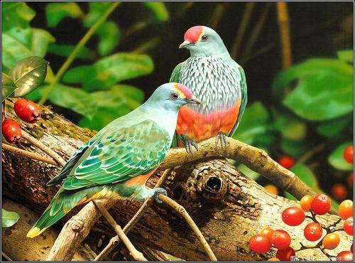
ধন্যবাদ

